Slide 1
ИСПОЛЬЗОВАНИЕ ИНФОРМАЦИОННОГО РЕСУРСА ГОСУДАРСТВЕННОГО РЕЕСТРА НИОК(Т)Р
ДЛЯ ИНФОРМАЦИОННОГО ОБЕСПЕЧЕНИЯ ИННОВАЦИОННОГО РАЗВИТИЯ
Зеньчук Н.Ф.
ГУ «Белорусский институт системного анализа и
информационного обеспечения научно-технической сферы»
Рабочая группа по подготовке выступления: Енин А.В., Обухов А.В., Славин Б.С., Павлович Е.Л.

Slide 2
Реестр НИОК(Т)Р
Одной из основных целей формирования государственного реестра научно-исследовательских, опытно-конструкторских и опытно-технологических работ Указом Президента Республики Беларусь от 25.05.2006 № 356 «О государственной регистрации научно-исследовательских, опытно-конструкторских и опытно-технологических работ» провозглашено создание соответствующего информационного ресурса.
В результате – с 1993 года создан мощный государственный информационный ресурс, состоящий из государственного реестра НИОКТР и фонда научно-технических (отчетных) документов (фонд НТД), формирующийся из направляемых в ГУ «БелИСА» регистрационных и отчетных документов вместе с их электронными копиями и другими документами, комплекса служебных баз данных для его ведения и использования.

Slide 3
Реестр НИОК(Т)Р
Для широкого ознакомления научной общественности информация о зарегистрированных работах и поступивших отчетах государственного реестра представляется в Интернете на сайте ГУ «БелИСА» (http://www.belisa.org.by/reestr).
Здесь в специальных базах данных располагается часть сведений
А) государственного реестра:
регистрационный номер,
название работы,
сокращённое и полное название организации-исполнителя,
месяц и год завершения работы,
раздел(ы) государственного рубрикатора научно-технической информации (ГРНТИ)
Б) фонда НТД
регистрационный номер,
библиографическое описание отчетного документа (название, наименование организации-исполнителя, фамилию научного руководителя, год и место выполнения задания),
инвентарный номер хранения

Slide 4
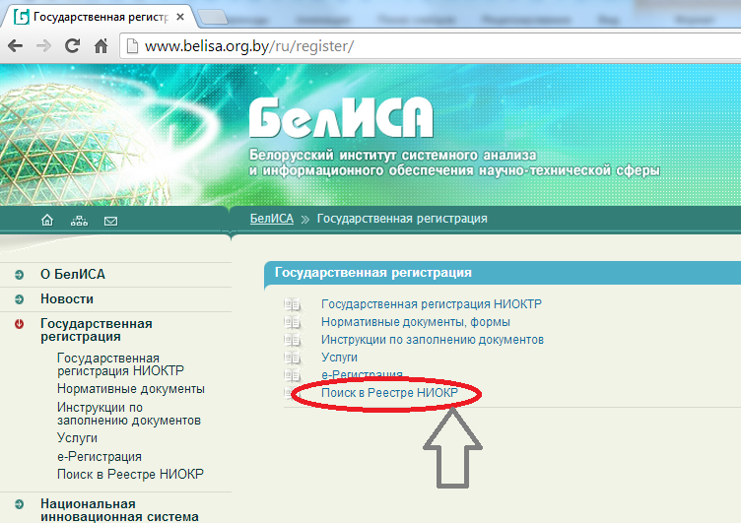
Реестр НИОК(Т)Р

Slide 5
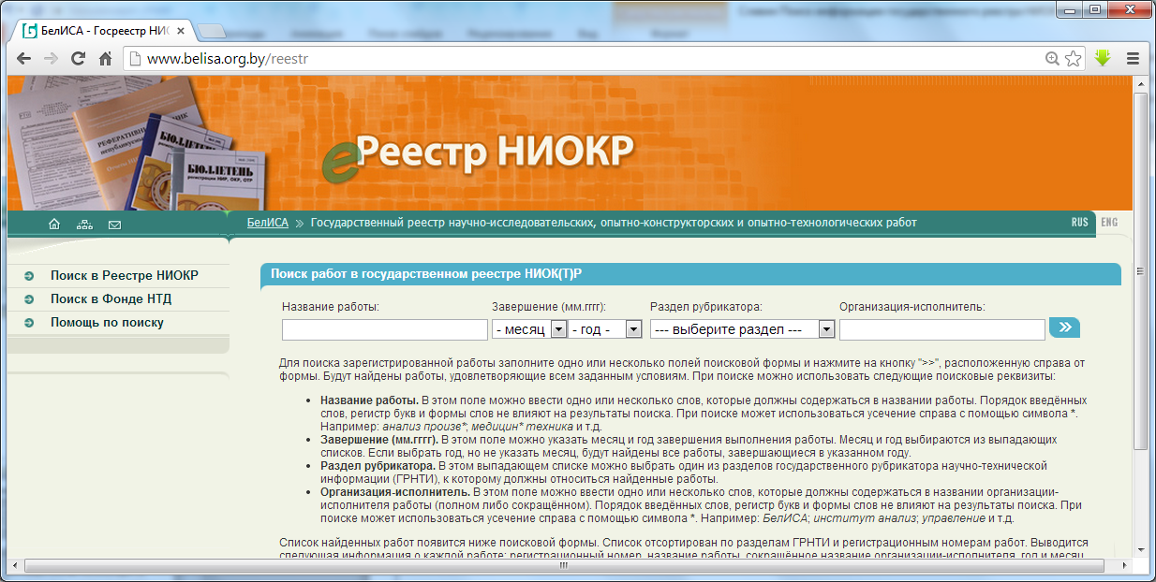

Slide 6
Реестр НИОК(Т)Р
При поиске можно использовать следующие поисковые реквизиты:
Название работы. В этом поле можно ввести одно или несколько слов,
которые должны содержаться в названии работы. Порядок введённых слов не влияет на результаты поиска. Для получения более точных результатов поиска можно вводить не полные слова, а их неизменяемые части.
Завершение (мм.гггг). В этом поле можно указать месяц и год завершения выполнения работы. Месяц и год выбираются и выпадающих списков.
Если выбрать год, но не указать месяц, будут найдены все работы, завершающиеся в указанном году.
Раздел рубрикатора. В этом выпадающем списке можно выбрать один
из разделов государственного рубрикатора научно-технической информации
(ГРНТИ), к которому должны относиться найденные работы.
Организация-исполнитель. В этом поле можно ввести одно или несколько слов, которые должны содержаться в названии организации-
исполнителя работы (полном либо сокращённом). Порядок введённых слов
не влияет на результаты поиска. Для более полного поиска можно вводить не
полные слова, а их неизменяемые части.
После заполнения требуемых полей следует нажать на кнопку
В результате будут найдены проекты, удовлетворяющие всем
заданным условиям.

Slide 7
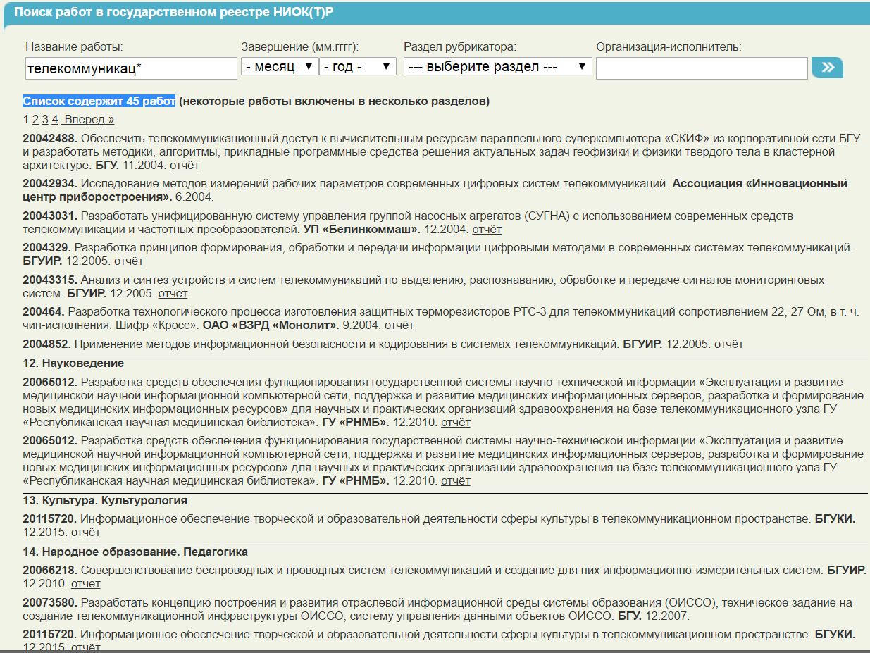

Slide 8
Информационные услуги на базе государственного реестра НИОКТР
Оказание информационных услуг на базе фонда НТД (размещение рекламно-технических описаний (выдержек из них) в Интернете, организация представления информации из отчетных материалов по запросам после оплаты (с согласия собственника, возможно – с отчислением ему части полученной суммы).
Информационные услуги на базе электронного хранилища НТД для проведения различного рода экспертиз (кроме экспертизы при госрегистрации) (с подписанием соответствующих обязательств по нераспространению и оплатой).
Консультационное обслуживание организаций по подготовке и оформлению регистрационных документов (на договорной и разовой основе).
Информационно-аналитическое сопровождение планирования научных исследований и инновационных проектов.
Информационно-аналитическое сопровождение выполнения НИОКТР.
Подготовка тематических информационно-аналитических обзоров по результатам открытых НИОКТР.
Подготовка информационно-аналитических обзоров о научно-техническом потенциале в определенной области знаний, науки и производства.
Разработка и последующая информационная поддержка проблемно-ориентированных баз данных о результатах НИОКТР и депонированных научных рукописей.

Slide 9
Спасибо за внимание!

